Slide 1
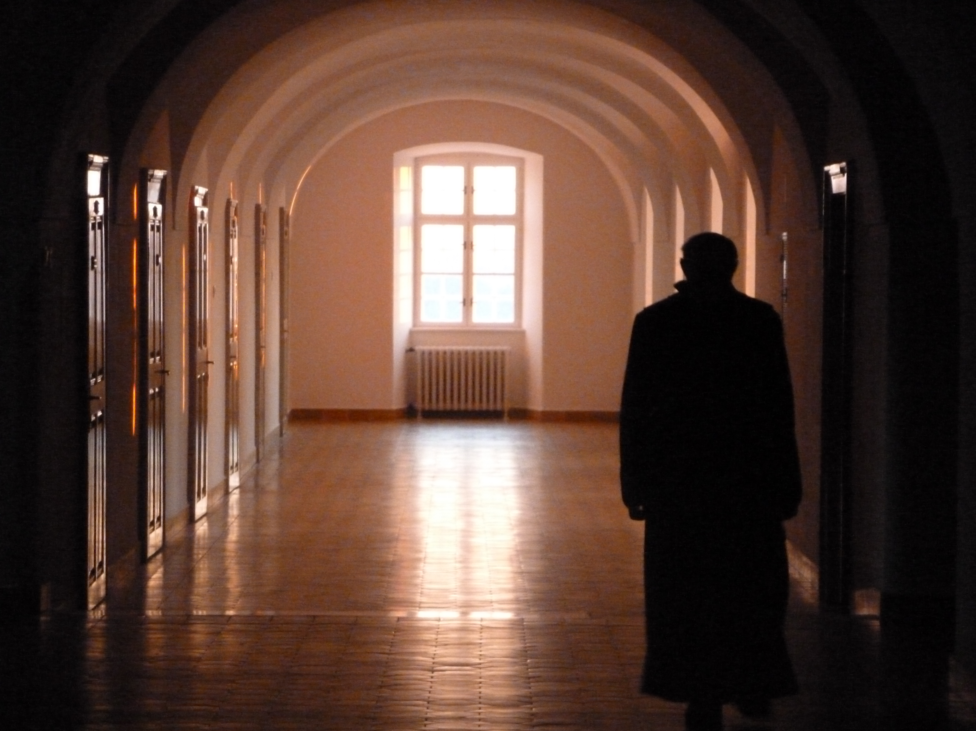
Monostori hétvége
2022. november 24-27.
Bencés közösségünk idén is várja
12. évfolyamos diákjainkat,
hogy együtt töltsünk egy hétvégét
a monostorban.
Jelentkezés: töltsd le az űrlapot
a gimnázium honlapjáról, és kitöltve
add le a Titkárságon november 15-ig!

